Slide 1
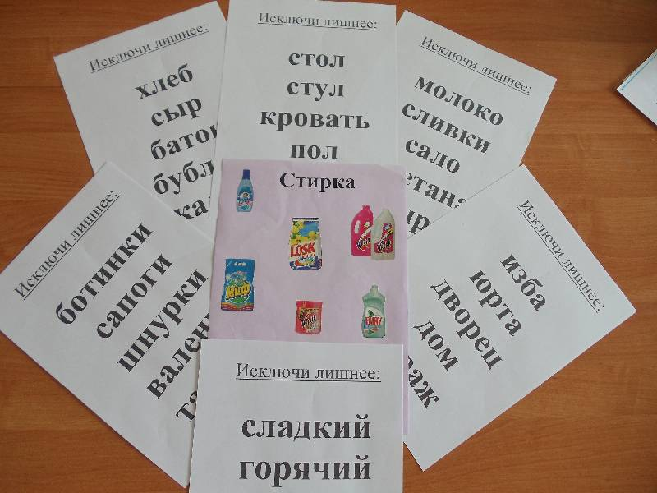

Slide 2
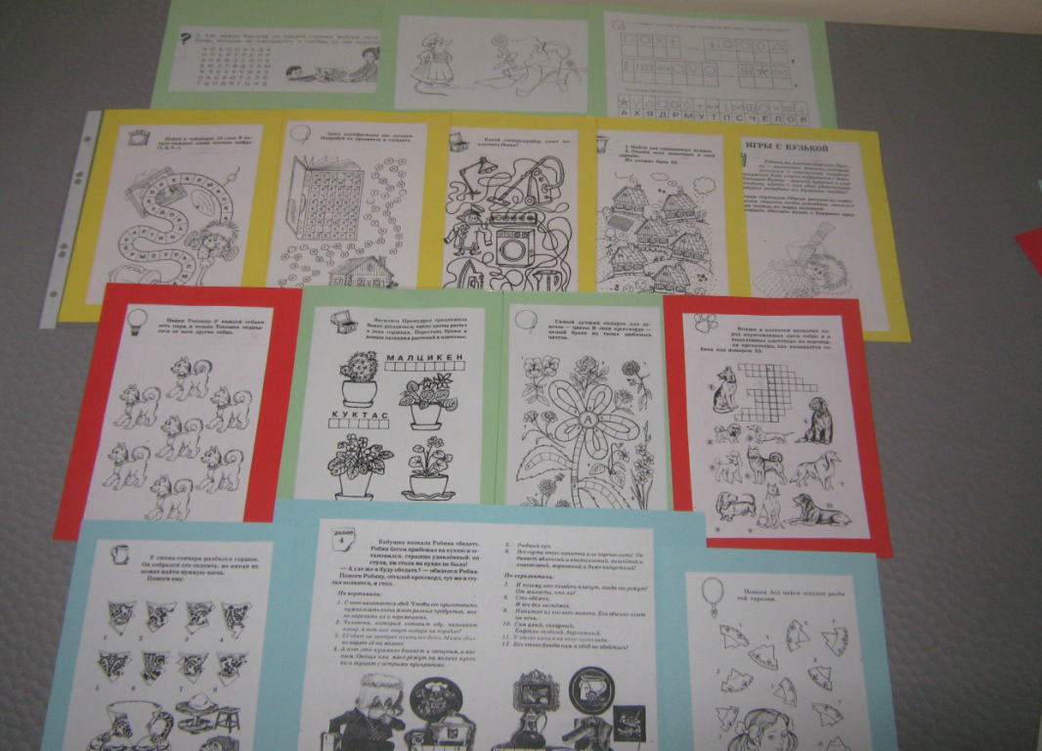

Slide 3
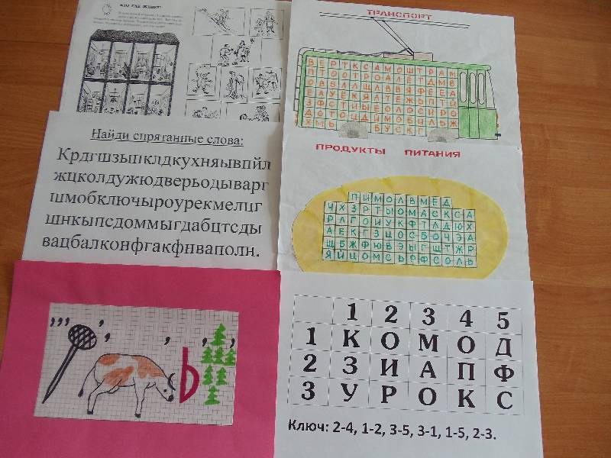
Загадки, ребусы, кроссворды

Slide 4
Разработка и проведение
открытых мероприятий
по собственным темам
самообразования

Slide 5
Проведение тренингов,
семинаров,
конференций,
мастер-классов,
обобщение опыта по
исследуемой проблеме

Slide 6
ОРГАНИЗАЦИЯ ПРОЦЕССА САМООБРАЗОВАНИЯ
План самообразования воспитателей
Этапы работы
№ | Содержание работы | Сроки реализации
Теоретический этап – прописываете, как Вы будете изучать свою тему, с помощью каких материалов
Практическое решение темы самообразования – прописываете мероприятия
Оценочный этап – прописываете мероприятия по анализу своей деятельности в течение года или нескольких лет, в зависимости от того сколько времени вы будете работать по данной теме

Slide 7
Раздел плана | Сроки | Форма работы | Практические выходы Рефераты, доклады, выступления, открытые мероприятия

Slide 8
Название темы
Цели
Задачи
Предполагаемый результат
Этапы работы
Сроки выполнения каждого этапа
Действия и мероприятия проводимые в процессе работы
над темой
Способ демонстрации результата проделанной работы

Slide 9
Алгоритм работы над темой самообразования
Подбор темы
Определение целей и задач
Подбор источников самообразования
Подбор видов деятельности в рамках работы над темой
Дата начала работы над темой
Результаты самообразования и их трансляция
на учрежденческом, городском уровне

Slide 10
Содержание папки по самообразованию
Параметры оформления страниц:
Поля – обычное
Ориентация - книжная
Первая строка - отступ на 1,25
Интервал после – 12 пт.
Междустрочный интервал – множитель – 1,15
Выравнивание основного текста – по левому краю
Шрифт для основного текста – Times New Roman – кегль 13
Написание глав – шрифт Times New Roman – кегль 13 заглавные буквы,
начертание полужирное, выравнивание по центру, заголовков,
подзаголовков - шрифт Times New Roman – кегль 13,
начертание полужирное, выравнивание по центру, как в предложениях
Колонтитул для титульной страницы – особый
Номер страницы – положение – внизу страницы – простой номер №3

Slide 11
Оформление обложки титульного листа
Краевое государственное образовательное казенное учреждение для детей сирот и детей, оставшихся без попечения родителей, «Детский дом г. Спасска – Дальнего» «ИСПОЛЬЗОВАНИЕ ИНФОРМАЦИОННО – КОММУНИКАЦИОННЫХ ТЕХНОЛОГИЙ, КАК ОДИН ИЗ СПОСОБОВ АКТИВИЗАЦИИ ВОСПИТАТЕЛЬНОГО ПРОЦЕССА» ИНДИВИДУАЛЬНЫЙ ПЛАН САМООБРАЗОВАНИЯ ВОСПИТАТЕЛЯ ФАМИЛИЯ ИМЯ ОТЧЕСТВО НА 2014 – 2016 ГОДЫ го Спасск – Дальний, 2014

Slide 12
ВИЗИТНАЯ КАРТОЧКА
Воспитатель: Фамилия Имя Отчество
Образование:
Закончила:
Квалификация:
Стаж работы:
Педагогический стаж:
Стаж работы в учреждении:

Slide 13
СОДЕРЖАНИЕ
Содержание __________________________________________ | стр.
Введение ___________________________________ здесь указываются страницы, на которых Вы раскрываете актуальность своей темы | стр.
Цели ___________________________________________ | стр.
Задачи _______________________________________________ | стр.
______________________________________________ | стр.

Slide 14
ТЕМА
Введение
Прописываете актуальность вашей темы, приводите убедительные рассуждения и доказательства, критерии эффективности.
Отвечаете на вопрос: почему данную проблему нужно изучать сегодня, в какой степени она важна и значима для практики обучения и воспитания.

Slide 15
Цель
Целями самообразования могут быть:
повышение уровня своей эрудиции, правовой и общей культуры;
изучение и внедрение новых воспитательных технологий;
изучение и внедрение новых форм, методов и приемов воспитания;
совершенствование своих знаний в области педагогической психологии;
При этом цель должна звучать емко, отражать и уточнять тему самообразования.

Slide 16
Тема:
«Развивающие игры как средство формирования познавательных способностей детей дошкольного возраста»
Цель:
Показать роль и значение развивающих игр в формировании познавательных способностей детей дошкольного возраста.

Slide 17
Задачи
Задачи самообразования – это шаги по достижению цели самообразования, ответ на вопрос, что нужно сделать, чтобы достигнуть целей вашего самообразования.

Slide 18
План самообразования воспитателей
Этапы работы
№ | Содержание работы | Сроки реализации
Теоретический этап – прописываете, как Вы будете изучать свою тему, с помощью каких материалов
Практическое решение темы самообразования – прописываете мероприятия
Оценочный этап – прописываете мероприятия по анализу своей деятельности в течение года или нескольких лет, в зависимости от того сколько времени вы будете работать по данной теме

Slide 19
Раздел плана | Сроки | Форма работы | Практические выходы Рефераты, доклады, выступления, открытые мероприятия

Slide 20
Благодарю за внимание!

Slide 21
Над презентацией работала библиотекарь КГОКУ
«Детский дом г. Спасска-Дальнего»
Бояренцева Жанна Дмитриевна

